Slide 1



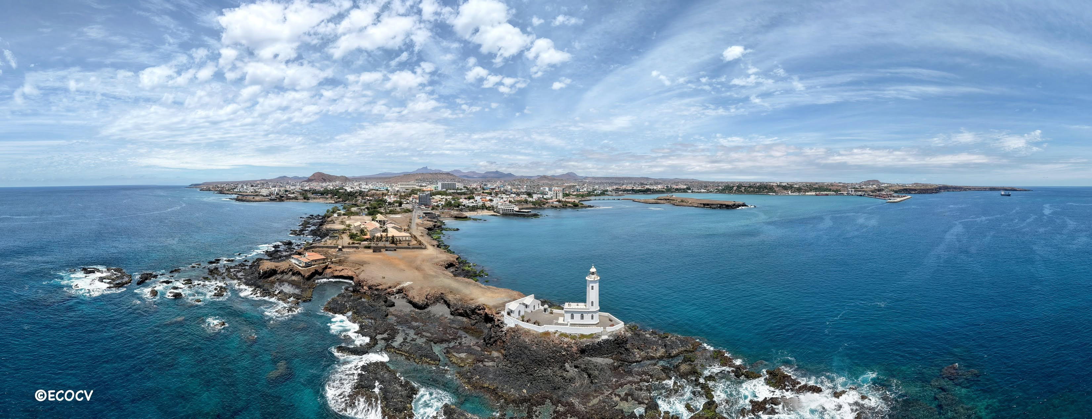
Avaliação da Cavala (Decapterus macarellus) em cabo verde
Modelos baseados em capturas
Lucas e Matheus

Slide 2
Dados e definições:
Hipótese H1 — estoque unitário para todo o arquipélago, adotada pela ausência de evidências robustas de diferenciação biológica entre as ilhas. A ampla distribuição de D. macarellus, associada à circulação e às trocas de massas d’água no arquipélago, pode favorecer conectividade entre áreas de reprodução e recrutamento, incluindo possível fluxo larval. Assim, um estoque unitário é considerado uma hipótese de trabalho plausível (Stobberup & Erzini, 2006; Vieira, 2018; Nansen, 2021).
Capturas extraídas do Luz & Vieira, 2020. Período de 1989 até 2015 (Desatualizadas)
Parâmetros de crescimento (L∞, k, t0), maturidade (L50), Mortalidade (M), Longevidade (Tmax) (Costa et al. (2020)Jardim (1996/1999); Santos (2018);da Cruz Delgado et al. (2024);Almada (1997);da Luz & Vieira (2020);Vieira (2019). Confiabilidade medida por amostragem, cobertura espacial, revisão por pares, metodologia sólida.
Estoque
Capturas
História de vida

Slide 3
Modelos utilizados
Método catch-only para estimar pontos de referência (MSY, Bmsy, Fmsy) em estoques com poucos dados, sem precisar de índice de abundância.
Reconstrói a trajetória de biomassa a partir da série de capturas; busca por Monte Carlo o K que gera a depleção final assumida (Bt/K).
Modelo de produção excedente genérico (tipo Pella-Tomlinson), parametrizado pela razão Fmsy/M.
Dados de entrada: série histórica de capturas, mortalidade natural (M), razão Fmsy/M e uma hipótese de depleção relativa (Bt/K) no fim da série.
Estimativas de saída: distribuições de probabilidade (Monte Carlo) de MSY, Bmsy, K, Fmsy e da razão Bt/Bmsy atual.
DB-SRA (Dick & MacCall, 2011)
Evolução do CMSY; também catch-only, estima r, k, MSY e biomassa relativa usando a resiliência da espécie.
Simulação bayesiana de Monte Carlo — sorteia pares de r e k, projeta a biomassa com a série de capturas e mantém só as combinações viáveis.
Modelo de Schaefer ajustado por um Bayesian State-space Model (BSM).
Dados de entrada: série de capturas, priori de r (via resiliência/história de vida) e depleção inicial e final (Bt/K).
Estimativas de saída: posteriores de r, k, MSY, Bmsy, Fmsy e as trajetórias de B/Bmsy e F/Fmsy ao longo da série.
CMSY++ (Froese et al., 2023)

Slide 4
Estimativas iniciais
Modelos demográficos (Euler–Lotka — Euler, Myers, Smith rebound e Demographic invariant) com bootstrap paramétrico para incorporar a variabilidade.
Baixa resiliência: cenário pessimista, reduzindo em 0,2 os valores de r estimados pelos modelos.
Alta resiliência: cenário otimista, aumentando em 0,2 os valores de r estimados pelos modelos.
Não informativa: ausência de informação prévia sobre r, considerando uma distribuição uniforme entre 0,1 e 1,5.
r (taxa intrínseca de crescimento-Produtividade)
NN–CMSY++ e zBRT: B/K inferido a partir da dinâmica da série histórica de capturas.
Target switching: possível redução da captura devido à mudança de alvo/capturabilidade. B/K = 0,20–0,70.
Não informativa: ausência de informação prévia sobre a depleção final. B/K = 0,01–1,00.
Bt/k Depleção de biomassa

Slide 5
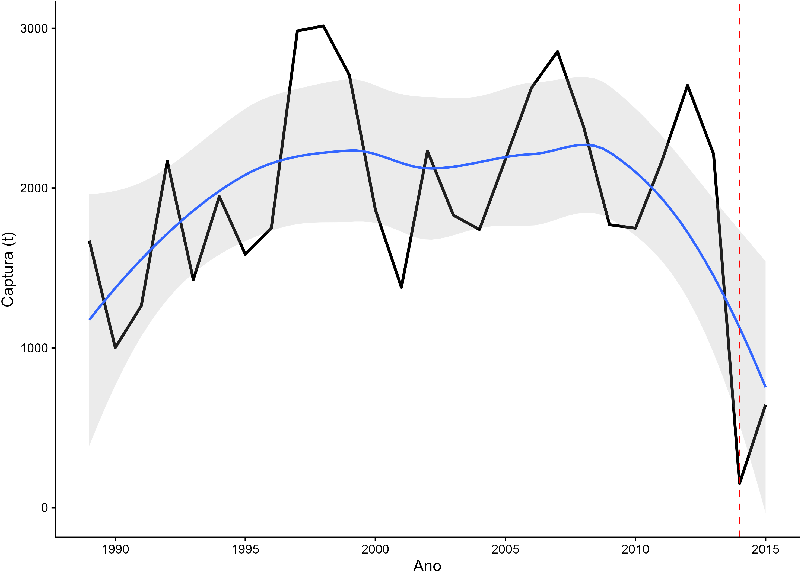
Série base de captura

Slide 6
História de vida
fonte | referencia_completa | tipo_publicacao | periodo_amostragem | n_amostral | cobertura_espacial | metodos_utilizados | pont_publicacao | pont_amostragem | pont_cobertura_espacial | pont_cobertura_temporal | pont_robustez_metodologica | pont_consistencia_interna | pontuacao_media | nivel_confiabilidade
Costa et al. (2020) | Costa, S. et al. (2020). [artigo sobre estrutura de tamanhos e maturidade da cavala preta em desembarques industriais de Cabo Verde]. Periódico científico revisado por pares. | Periódico revisado por pares | 2012-2018 | 369 (284F + 85M) | Barlavento (desembarques industriais) | Ogiva de maturidade logística (L50/L95) por sexo, sobre amostra de desembarques industriais. | 5 | 3 | 3 | 4 | 4 | 5 | 4 | Alta
Jardim (1996/1999) | Jardim, J.E. Contribuição para o estudo da pescaria de cavala preta (Decapterus macarellus) no Arquipélago de Cabo Verde no período de 1981 a 1992. In: Carvalho, E.M.; Morais, J.; Nascimento, J. (Eds.), Investigação e Gestão Halieuticas em Cabo Verde, INDP, pp.215-233. | Anais de reunião técnica (capítulo revisto, publ. 1999) | 1981-1994 | 1441 (maturidade) | Mercados de Praia (Santiago, Sotavento) e Mindelo (São Vicente, Barlavento) — cobre os dois principais centros populacionais e as duas maiores sub-regiões do arquipélago. | Crescimento: Bhattacharya + Stamatopoulos & Caddy (1989). Mortalidade: M por Pauly E POR Tanaka (2 métodos cruzados); Z por Beverton&Holt E POR Powell-Wetherall (2 métodos cruzados). Maturidade: ogiva logística. | 3 | 4 | 4 | 4 | 4 | 5 | 4 | Alta
Carvalho & Caramelo (1996/1999) | Carvalho, M.E.M.; Caramelo, A.M. Avaliação do estado da pescaria de cavala preta e do chicharro em Cabo Verde. In: Carvalho, E.M.; Morais, J.; Nascimento, J. (Eds.), Investigação e Gestão Halieuticas em Cabo Verde, INDP, pp.143-153. | Anais de reunião técnica (capítulo revisto, publ. 1999) | 1983-1995 | Não reportado explicitamente | Dados agregados de TODO o arquipélago, combinando frota artesanal e industrial — a MELHOR cobertura espacial entre todas as fontes revisadas. | Crescimento: ELEFAN/NORMSEP (Response Surface Analysis) + método de Shepherd. Mortalidade: M por Pauly; taxa de exploração pelo modelo de Jones. | 3 | 2 | 5 | 4 | 4 | 4 | 3,67 | Média
Santos (2018) | Santos, [inicial]. (2018). [tese sobre biologia e dinâmica populacional da cavala preta em Cabo Verde]. Tese de licenciatura, [instituição não identificada nos metadados do documento]. | Tese de licenciatura | 2005-2018 | 14006 (maior n da compilação) | Barlavento — mercado de Mindelo com capturas de Sto Antão, S.Vicente, Sta Luzia, Branco/Raso e Sal (5 localidades dentro da mesma sub-região); não inclui Sotavento. | Crescimento: Gulland & Holt + inversão da VBGF, separado por sexo. Mortalidade: M por Tanaka E por Pauly (2 métodos cruzados); Z por curva de captura. Maturidade: ogiva por estádios macroscópicos (escala adaptada de sardinha, não específica para a espécie). | 3 | 5 | 3 | 4 | 4 | 3 | 3,67 | Média
da Cruz Delgado et al. (2024) | da Cruz Delgado, [et al.] (2024). [artigo sobre estrutura de tamanhos, crescimento e reprodução da cavala preta na Cova d'Inglesa, Cabo Verde, comparando dois períodos 2003-07 e 2017-21]. Periódico científico revisado por pares. | Periódico revisado por pares | 2003-2007 e 2017-2021 | 7463 (4424 + 3039) | Um único local de desembarque (Cova d'Inglesa) — mas é o principal porto industrial da região e permite uma comparação temporal valiosa entre duas décadas. | Crescimento (VBGF), L50 por estádios macroscópicos, IGS (índice gonadossomático) para sazonalidade reprodutiva, comparando dois períodos de amostragem separados por ~10 anos. | 5 | 5 | 3 | 4 | 4 | 3 | 4 | Alta
Almada (1997) | Almada, F. (1997). [tese sobre biologia e avaliação do estoque da cavala preta em Cabo Verde]. Tese acadêmica. | Tese acadêmica | 1983-1996 | 2808 (maturidade), demais não uniformes | "Águas de Cabo Verde" — descrito como cobertura de todo o arquipélago, mas sem detalhamento por ilha nos trechos revisados. | Crescimento e mortalidade por métodos padrão da época (incl. Tanaka); ogiva de maturidade por sexo. | 3 | 4 | 3 | 3 | 3 | 3 | 3,17 | Média
da Luz & Vieira (2020) | da Luz, [et al.]; Vieira, N. (2020). [capítulo/relatório sobre avaliação de estoque da cavala preta em Cabo Verde via LBB e CMSY/BSM]. Relatório técnico/capítulo institucional. | Relatório técnico institucional | 2004-2018 | 10716 | Mercado de Mindelo (São Vicente) — um único ponto de amostragem representando a frota de Barlavento. | LBB (Length-Based Bayesian biomass estimator) e CMSY/BSM — métodos modernos e sofisticados de avaliação de estoque baseados em comprimento/captura. | 2 | 5 | 2 | 3 | 4 | 2 | 3 | Média
Vieira (2019) | Vieira, N. (2019). Stock assessment and the influence of environmental parameters on the distribution of mackerel scad (Decapterus macarellus) in Cabo Verde waters. UNU Fisheries Training Programme (UNU-FTP), Reykjavik. | Relatório de treinamento não publicado | 1988-2018 (sistemático só a partir de 2005) | ~27766 | Mercado de Mindelo / INDP — um único ponto de amostragem. | VBGF padrão, M e t0 via Pauly, tmax via fórmula de Taylor (1959), padrão de recrutamento via FiSAT. | 2 | 5 | 2 | 2 | 3 | 2 | 2,67 | Média
Stobberup & Erzini (2006) — como fonte de crescimento | Stobberup, K.; Erzini, K. (2006). [artigo de síntese/avaliação de pequenos pelágicos em Cabo Verde, incl. cavala preta]. Periódico científico revisado por pares. | Periódico revisado por pares (mas síntese, não dado primário) | Composto (herda de outras fontes) | N/A — composto | N/A — herdado das fontes originais | Média geométrica de K de 4-5 fontes (Carvalho 1993, Jardim 1999, Carvalho & Caramelo 1999, Almada 1997, + Fishbase para L∞); não é uma estimativa de crescimento independente. | 5 | 1 | 1 | 1 | 2 | 4 | 2,33 | Baixa
Tariche & Martins (2009) | Tariche, O.; Martins, A. (2009). Dinâmica populacional e avaliação do estado de exploração dos principais recursos haliêuticos de Cabo Verde. INDP, Mindelo. | Relatório técnico interno (literatura cinzenta) | Não especificado | Não especificado | Não especificado. | Regressão peso-comprimento (LWR) — único parâmetro reportado com algum detalhe (r²=0,94); demais informações de contexto ausentes. | 2 | 1 | 1 | 1 | 2 | 1 | 1,33 | Baixa
Carvalho (1993) — apud | Carvalho, E.M. (1993). Estudo de crescimento, mortalidade e taxa de exploração da cavala preta, Decapterus macarellus, Cuvier 1833. INDP, Boletim Técnico-Científico no. 0, pp. 31-39. | Literatura cinzenta institucional (não obtida — apud) | Não verificável | Não verificável | Não verificável. | Não verificável — apenas o valor final (K=0,49) é conhecido, via apêndice de Stobberup & Erzini (2006, p.202). |  |  |  |  |  |  |  | Não avaliável
Magnusson (1984) — apud | Magnusson, M.A. (1984). ICEIDA/Cape Verde Islands Fisheries Project: Survey of Demersal Fish Resources in the Waters off Cape Verde Islands in May/June 1984, II Report. Reykjavik. | Relatório técnico institucional (não obtido — apud) | Não verificável | Não verificável | Não verificável. | Não verificável — apenas os valores finais (a=0,00783, b=3,140, n=190) são conhecidos, via Tabela 4 de Vieira (2019, p.27). |  |  |  |  |  |  |  | Não avaliável

Slide 7
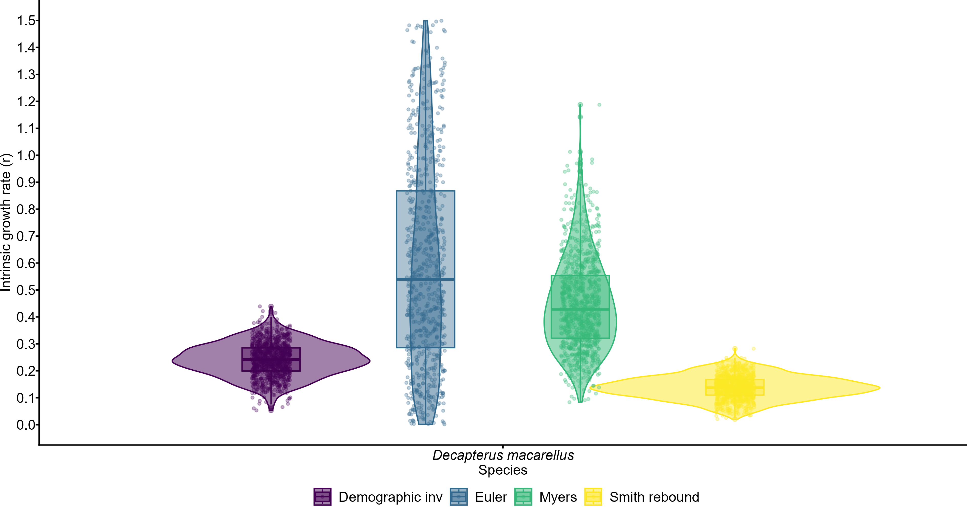
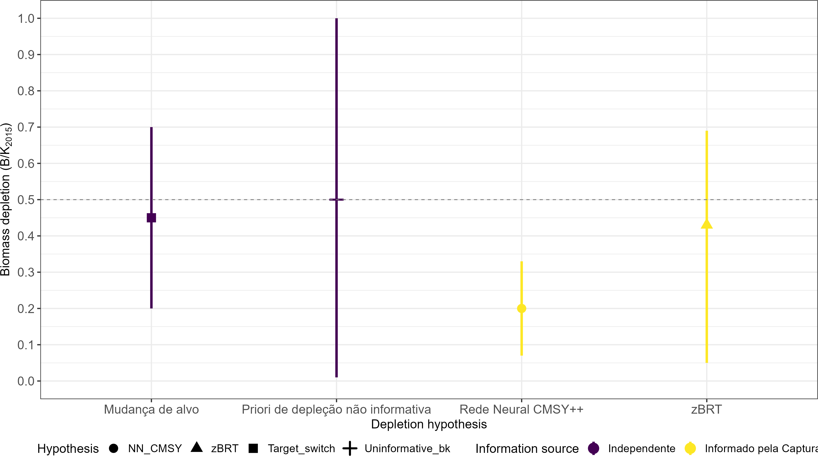
Estimativas de r e Bt/k

Slide 8
Visão geral das hipóteses (r e Bt/k)
Especie | Ano | Hipotese | Metodo | Fonte | r_lo | r_hi | r
Decapterus macarellus | 1989-2015 | Euler-lotka methods | Euler / Myers / Smith rebound / Demographic inv | Baseado em modelo | 0.1 | 0.59 | 0.33
Decapterus macarellus | 1989-2015 | lower resilience | Metodos Euler-Lotka - 0.2 | Sensibilidade | 0.05 | 0.39 | 0.13
Decapterus macarellus | 1989-2015 | Higher resilience | Metodos Euler-Lotka + 0.2 | Sensibilidade | 0.3 | 0.79 | 0.53
Decapterus macarellus | 1989-2015 | Non-informative_r | Priori não informativa | Independente | 0.1 | 1.5 | NA
r
Especie | Ano | Hipotese | Metodo | Fonte | bk_lo | bk_hi | bk
Decapterus macarellus | 2015 | NN_CMSY | Rede Neural CMSY++ | Informado pela Captura | 0.07 | 0.33 | 0.2
Decapterus macarellus | 2015 | zBRT | zBRT | Informado pela Captura | 0.05 | 0.69 | 0.43
Decapterus macarellus | 2015 | Target_switch | Mudança de alvo | Independente | 0.2 | 0.7 | 0.45
Decapterus macarellus | 2015 | Uninformative_bk | Priori de depleção não informativo | Independente | 0.01 | 1 | 0.5
Bt/k

Slide 9
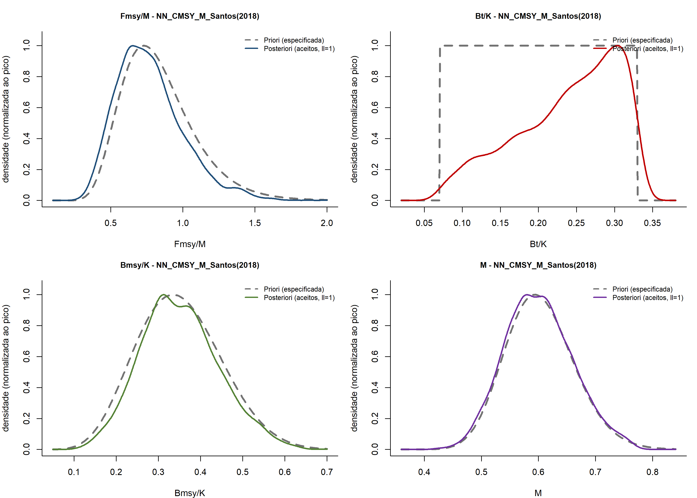
Resultados DB-SRA

Slide 10
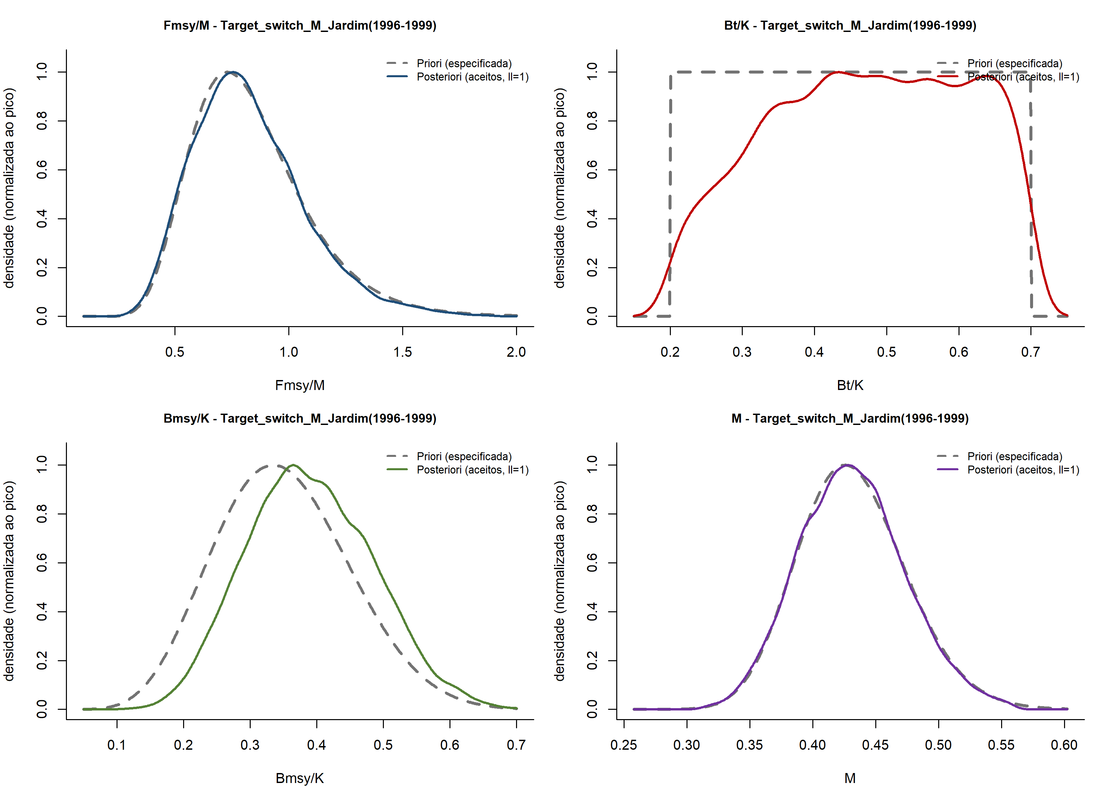
Resultados DB-SRA

Slide 11
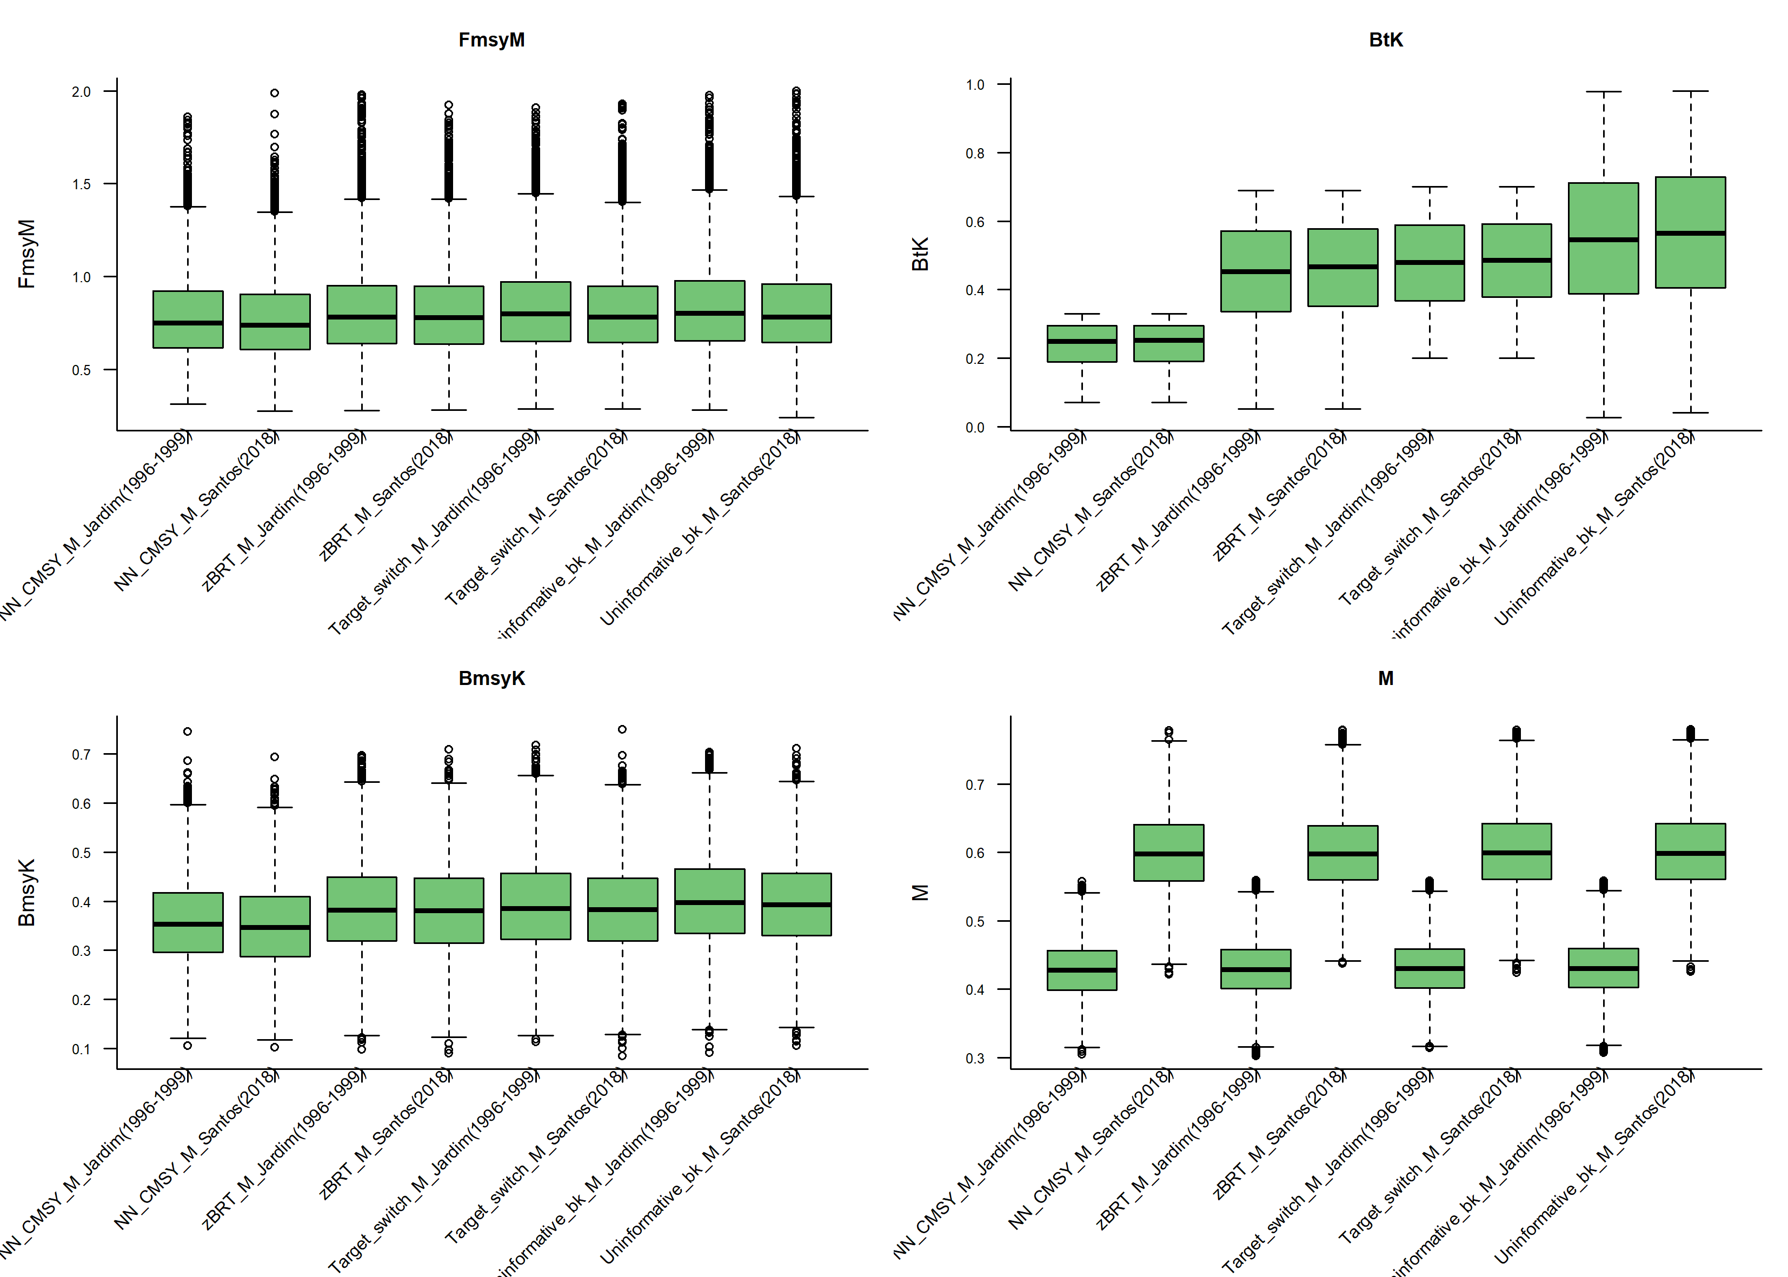
Resultados DB-SRA

Slide 12
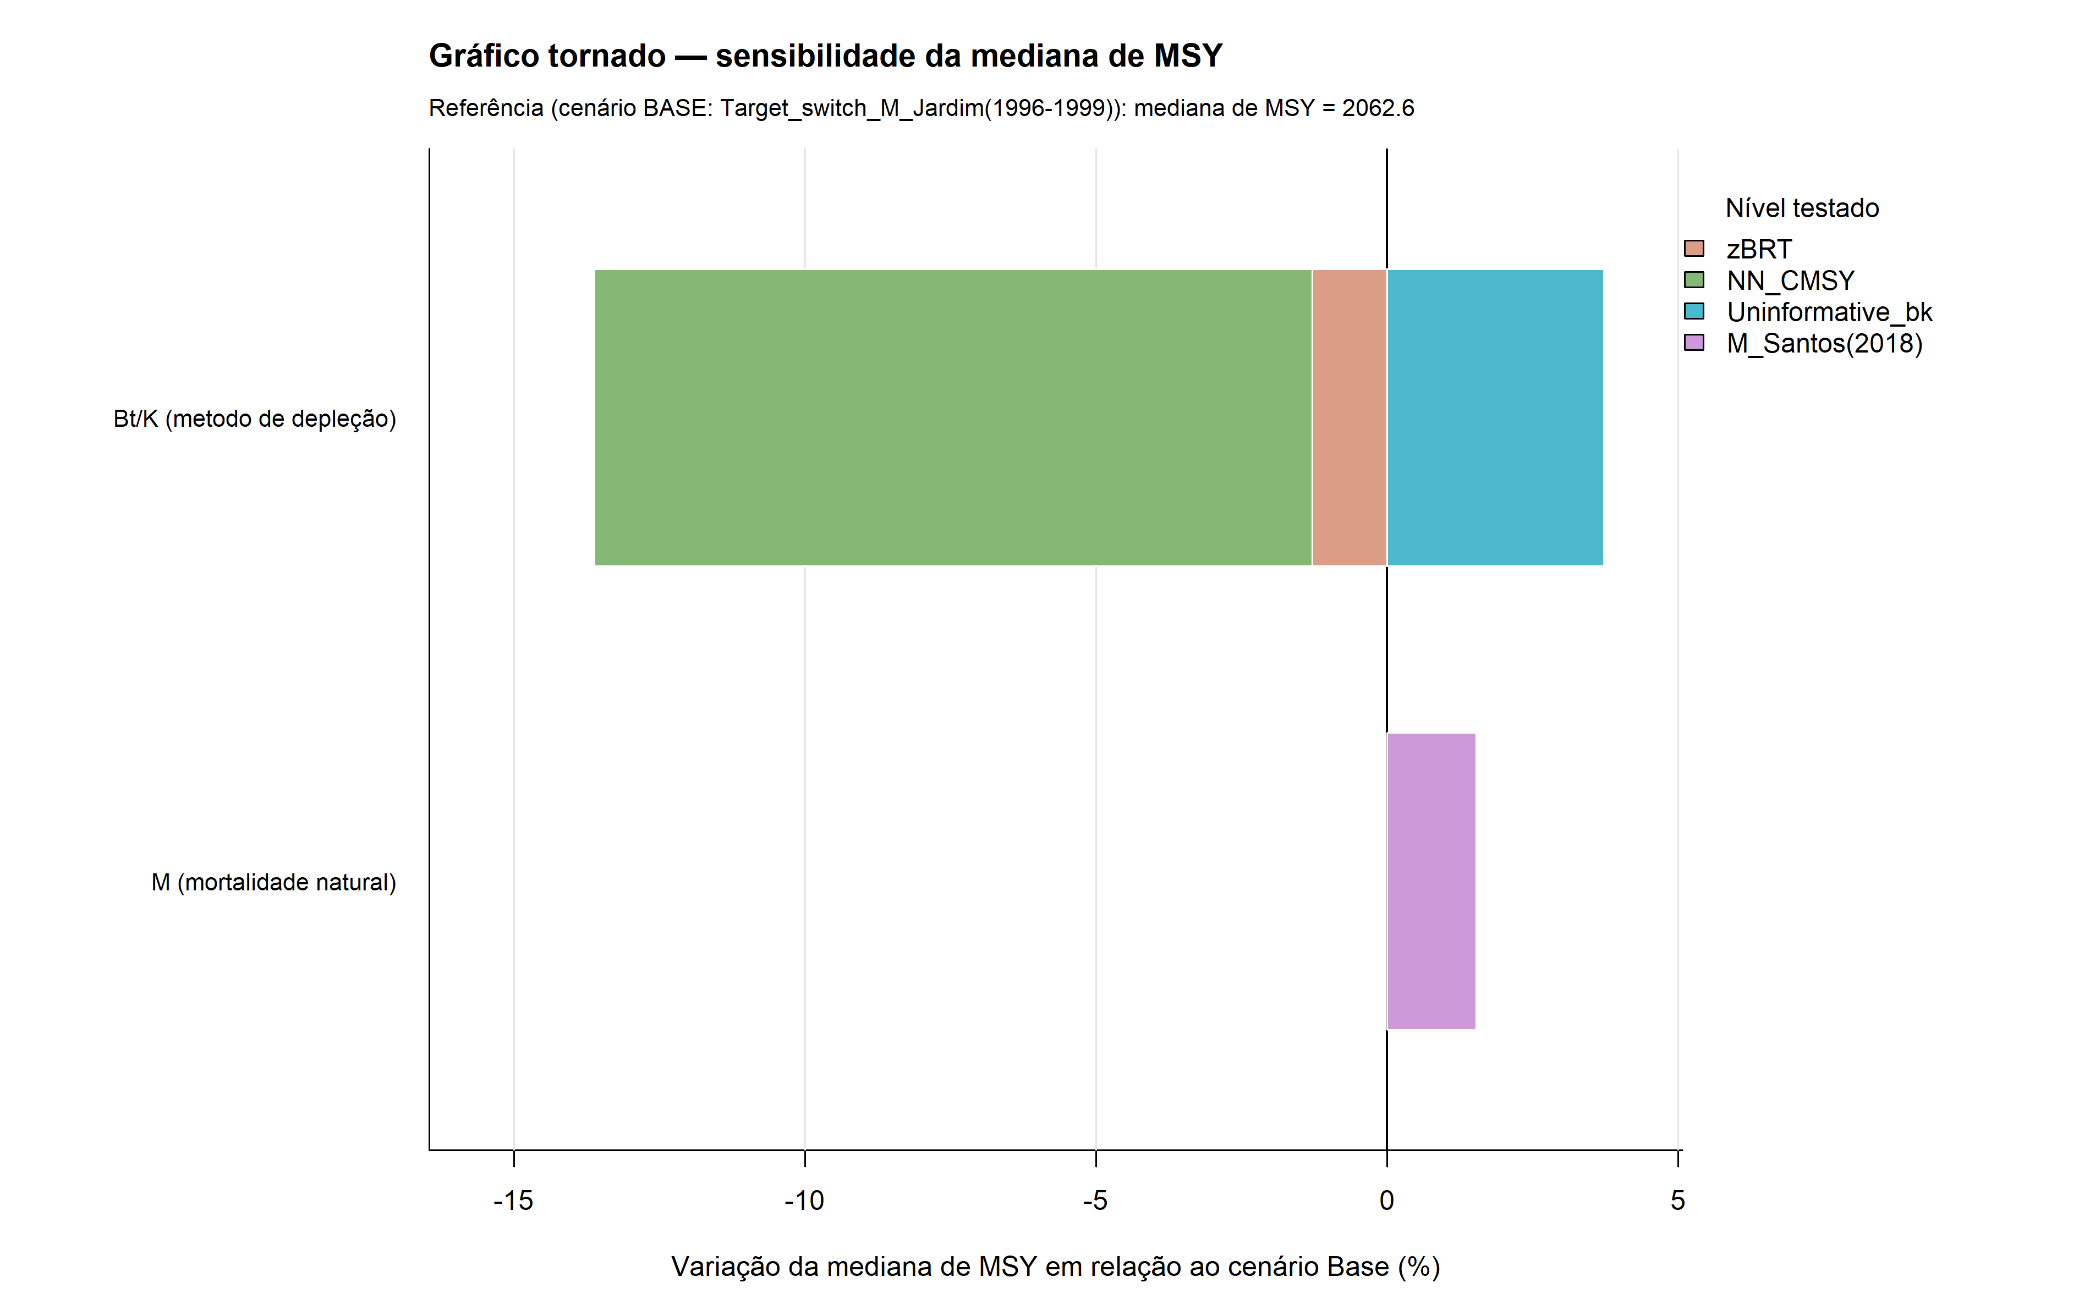
Resultados DB-SRA

Slide 13
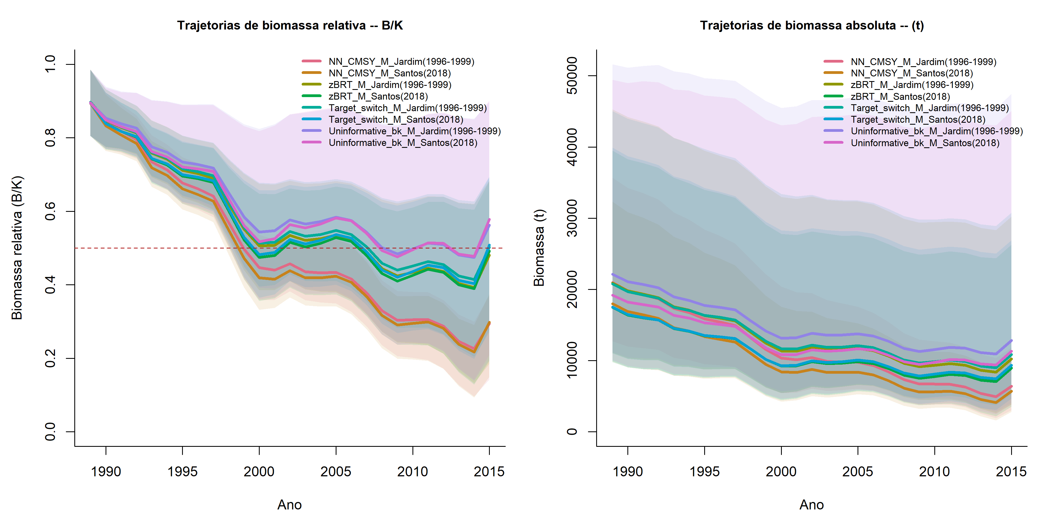
Resultados DB-SRA

Slide 14
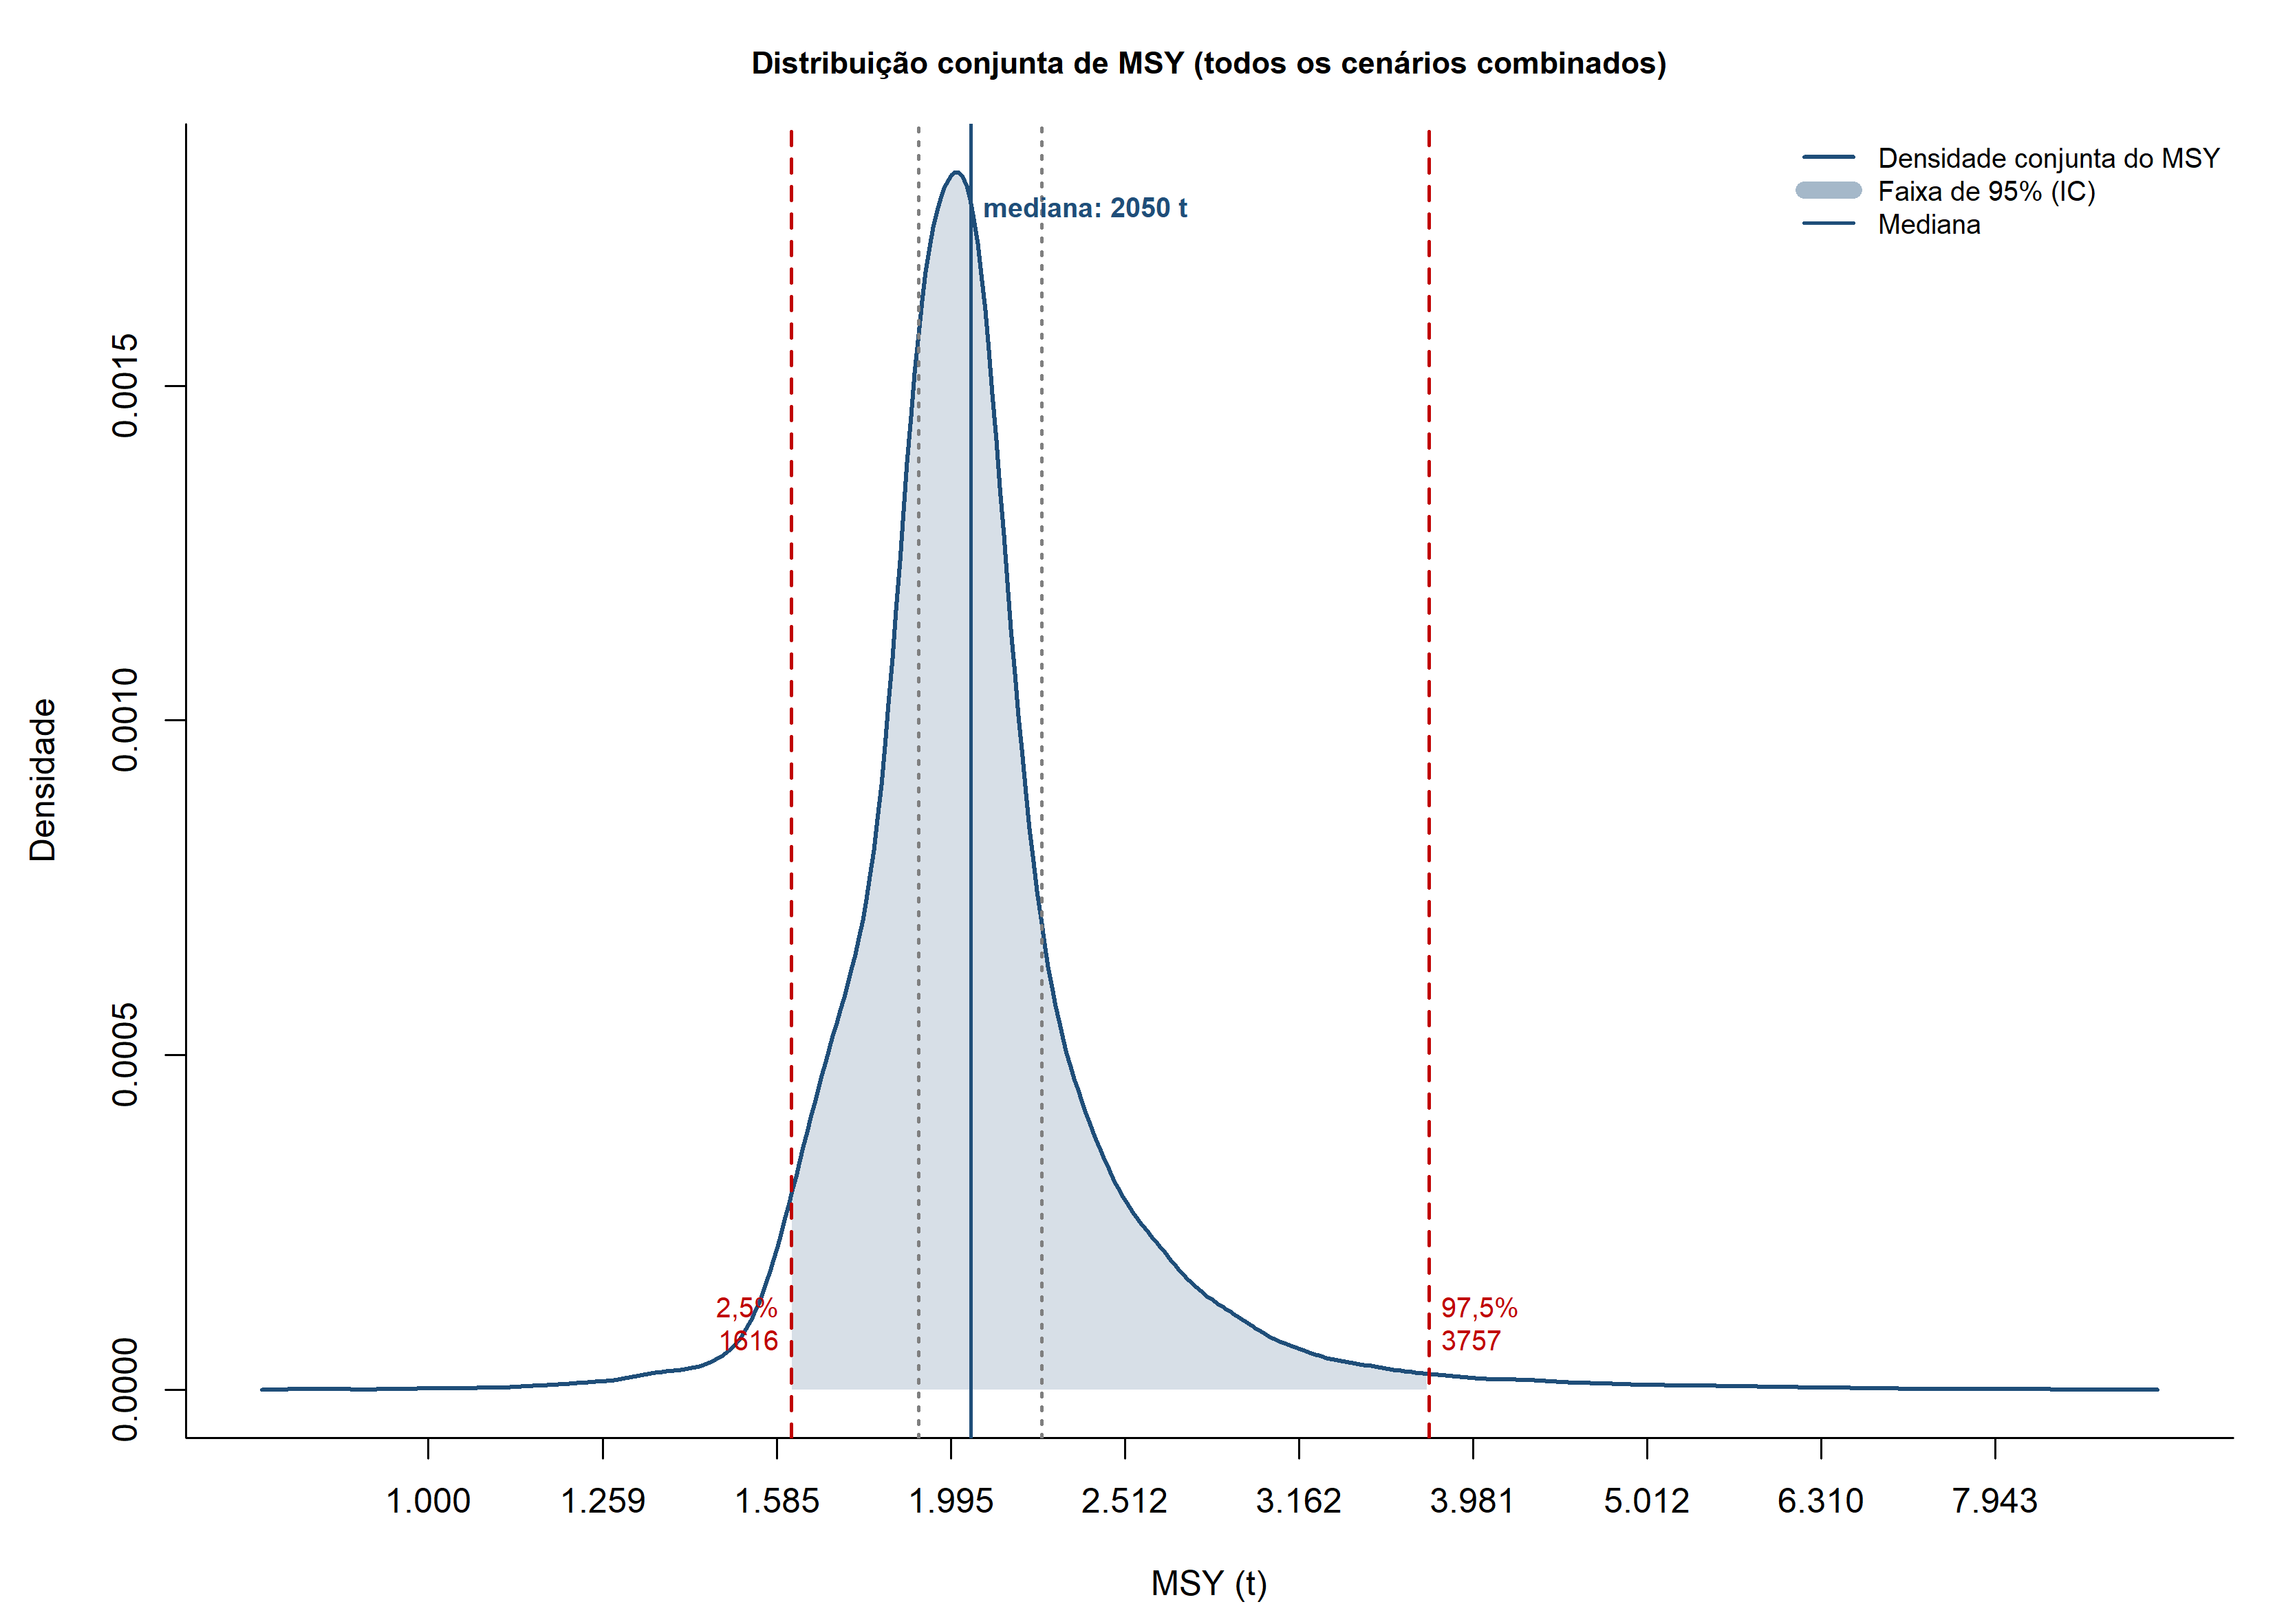
Resultados DB-SRA

Slide 15
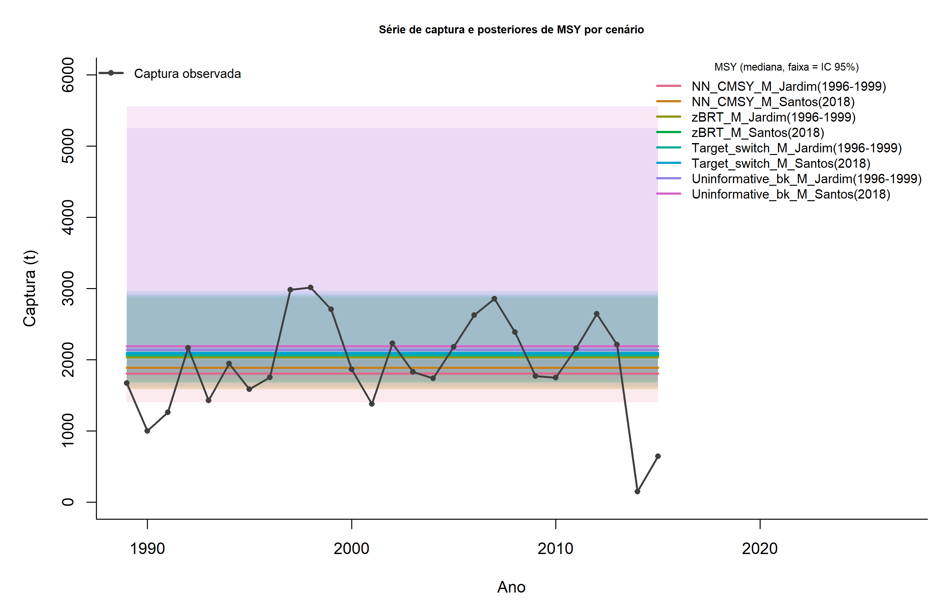
Resultados DB-SRA

Slide 16
Resultados CMSY++

Slide 17
Agenda
Growth strategy
Market analysis
Financial overview
Innovative solutions
Future initiatives

Slide 18

STRATEGIES FOR GROWTH
Navigating the future

Slide 19
Current market analysis
Make eye contact with your audience to create a sense of intimacy and involvement
Weave relatable stories into your presentation using narratives that make your message memorable and impactful
Encourage questions and provide thoughtful responses to enhance audience participation
Use live polls or surveys to gather audience opinions, promoting engagement and making sure the audience feel involved

Slide 20

MARKET
EXPANSION
Unlocking new horizons

Slide 21
Dynamic delivery
Q3
MARKET RESEARCH
Q4
PRODUCT DEVELOPMENT
Q1
USER TESTING
Q2
PRODUCT LAUNCH
Currently gearing up for a ground-breaking launch
Our new offerings will captivate the market
Our marketing campaign will generate anticipation

Slide 22
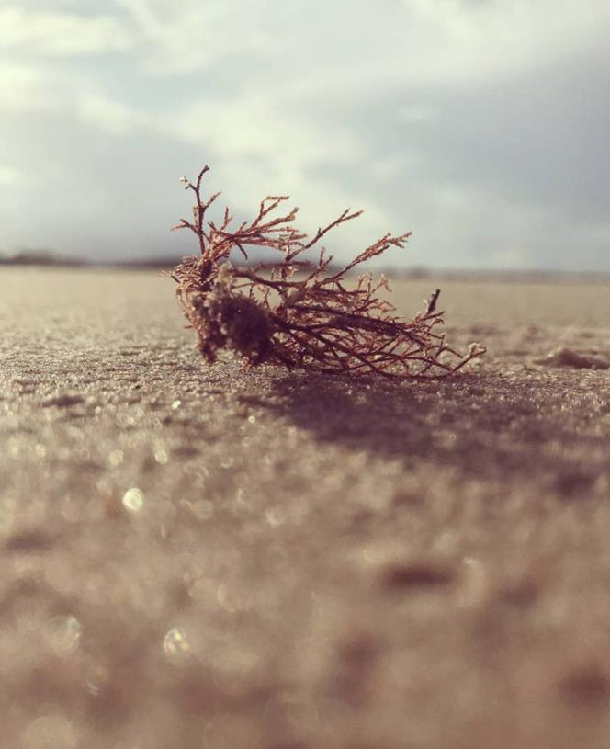
Marketing strategies
Implement personalized engagement strategies
Tailor campaigns to resonate with specific demographics, fostering a sense of relevance and connection
Collaborate with influencers and thought leaders to amplify our brand message

Slide 23
Financial overview
Our financial overview reflects a robust and resilient fiscal performance.
Key indicators show consistent revenue growth over the past quarter, attributed to strategic cost management and successful marketing.
Operating margins have improved, signaling operational efficiency, while strengthening our reserves.
This underscores our commitment to financial stability, positioning us for sustained growth.

Slide 24
Quarterly targets
Market expansion
Product innovation
Customer retention
Operational efficiency
Quarter | Revenue growth (%) | Market share increase (%) | Customer acquisition
Q1 | 12 | 2 | 500
Q2 | 15 | 3 | 600
Q3 | 18 | 4 | 700
Q4 | 20 | 5 | 800

Slide 25
Financial snapshot
Metric | Current value | Previous quarter | Change (%)
Revenue | $2,500,000 | $2,200,000 | +14%
Operating expenses | $1,200,000 | $1,400,000 | -14%
Net profit | $1,000,000 | $800,000 | +25%
Operating margin | 40% | 36% | +4%
Cash reserves | $5,000,000 | $4,500,000 | +11%

Slide 26

INNOVATIVE
SOLUTIONS

Slide 27
Future initiatives
Product enhancement. Introduce regular updates and features to enhance product offerings.
Technology integration. Explore emerging technologies for potential integration into our operations.
Collaborative partnerships. Foster collaborations with tech innovators and industry leaders to drive innovation.
Green supply chain
Reduced carbon footprint
Waste reduction
Water conservation

Slide 28

THANK
YOU
Mirjam Nilsson
mirjam@contoso.com
www.contoso.com​

